Slide 1
Το Χρηματιστήριο
Από το βιβλίο του Νικολάους Πίπερ «Ο Μίδας, τα κέρματα και οι μετοχές», Εκδόσεις «Ψυχογιός»
Μαρίνα Καζάκου, ΠΕ09-Οικονομολόγος

Slide 2
Όταν οι έμποροι θέλουν να κάνουν συναλλαγές, πρέπει να συναντιούνται μεταξύ τους.
Στο Μεσαίωνα και στην Αναγέννηση, εξαιτίας των άσχημων δρόμων και των περιορισμένων μέσων επικοινωνίας, οι έμποροι έπρεπε να ορίζουν τακτικές συναντήσεις σε συγκεκριμένα, σταθερά μέρη, προκειμένου να μπορούν να συναλλάσσονται μεταξύ τους.
Φημισμένα τέτοια μέρη, οι εκθέσεις, ήταν η Λειψία, η Φρανκφούρτη και η Νυρεμβέργη.
Μαρίνα Καζάκου, ΠΕ09-Οικονομολόγος

Slide 3
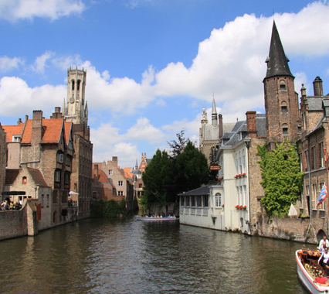
Ιδιαίτερος εμπορικός σταθμός ήταν η Μπριζ στη Φλάνδρα.
Εκεί η οικογένεια Φαν ντε Μπερζ διατηρούσε από τον 14^{ο} αιώνα πανδοχείο για τους εμπόρους που ταξίδευαν στα μέρη που γίνονταν οι εκθέσεις.
Μαρίνα Καζάκου, ΠΕ09-Οικονομολόγος

Slide 4
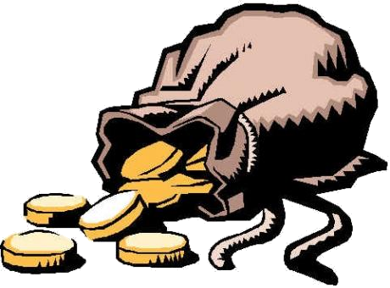
Το όνομα της οικογένειας προερχόταν από το οικόσημό της, στο οποίο απεικονίζονταν τρία δερμάτινα πουγκιά (λατινικά: bursa).
Οι έμποροι συναντιόνταν στο πανδοχείο και συγκέντρωναν πληροφορίες γύρω από το ποια προϊόντα κυκλοφορούσαν, ποιοι έμποροι ήταν αξιόπιστοι και ποιοι όχι.
Όταν ήθελε κανείς να προχωρήσει σε νέες συναλλαγές, πήγαινε «στους Μπερζ». Ο όρος καθιερώθηκε σε τέτοιο βαθμό, ώστε οι τακτικές συναντήσεις των εμπόρων ονομάστηκαν Μπέρζε (börse: χρηματιστήριο στα Γερμανικά).
Μαρίνα Καζάκου, ΠΕ09-Οικονομολόγος

Slide 5
Αμβέρσα
Το πρώτο κανονικό κτίριο χρηματιστηρίου κατασκευάστηκε στην Αμβέρσα το 1531.
Μαρίνα Καζάκου, ΠΕ09-Οικονομολόγος

Slide 6
«Ο αργυραμοιβός και η γυναίκα του», ελαιογραφία του Ολλανδού Κουέντιν Μάσις (Quentin Massys, 1465-1530). Ο πίνακας βρίσκεται στο Μουσείο του Λούβρου.
Οι έμποροι δεν έφερναν μαζί τους στο χρηματιστήριο τα προϊόντα που εμπορεύονταν, αλλά μόνο τα πιστοποιητικά τους.
Οι μεταφορές ήταν ακριβές και περίπλοκες, γι’ αυτό οι συναλλαγές γίνονταν με ένα κομμάτι χαρτί κι έπειτα τα προϊόντα μεταφέρονταν όπου τα χρειάζονταν.
Μαρίνα Καζάκου, ΠΕ09-Οικονομολόγος

Slide 7
Εμπιστοσύνη
Σημαντικό ρόλο σε όλα αυτά έπαιζε η εμπιστοσύνη:
εμπιστοσύνη ότι όλοι οι συνέταιροι θα τηρούσαν τις υποχρεώσεις τους και
εμπιστοσύνη ότι, αν δεν τις τηρούσαν, θα τιμωρούνταν από το κράτος.
Μαρίνα Καζάκου, ΠΕ09-Οικονομολόγος

Slide 8
Ολλανδία
1602
Ιδρύθηκε η «Εταιρεία Ανατολικών Ινδιών»
Η κυβέρνηση κατοχύρωσε στην εταιρεία το «μονοπώλιο» των ταξιδιών από τις Κάτω Χώρες προς την Ινδία.
Μαρίνα Καζάκου, ΠΕ09-Οικονομολόγος

Slide 9
Τα μερίδια της Εταιρείας Ανατολικών Ινδιών διατίθεντο προς αγορά και πώληση στο χρηματιστήριο του Άμστερνταμ – ήταν μετοχές.
Στα ολλανδικά η λέξη «μετοχή» σημαίνει «δράση», «ενέργεια», αλλά και «πράξη», «αξίωση».
Με την έκδοση των μετοχών το ρίσκο του εμπορίου με τις Ανατολικές Ινδίες δεν το αναλάμβανε το κράτος των Κάτω Χωρών, αλλά οι έμποροι και οι επενδυτές που αποσκοπούσαν σε περισσότερα κέρδη.
Επιπλέον μπορούσαν να συμμετέχουν στα κέρδη της συναλλαγής άνθρωποι οι οποίοι υπό άλλες συνθήκες δε θα είχαν τα απαραίτητα χρήματα για τον εξοπλισμό ενός πλοίου.
Μαρίνα Καζάκου, ΠΕ09-Οικονομολόγος

Slide 10
Έτσι το χρηματιστήριο έφερνε σε επαφή τη ζήτηση με την προσφορά κεφαλαίου με έναν αποτελεσματικό τρόπο,
καθώς ο κίνδυνος μοιραζόταν σε όλους τους συμμετέχοντες. Έγιναν δυνατές έτσι νέας μορφής συναλλαγές.
Μαρίνα Καζάκου, ΠΕ09-Οικονομολόγος

Slide 11
Το κραχ της τουλίπας
Μαρίνα Καζάκου, ΠΕ09-Οικονομολόγος

Slide 12
Η τουλίπα ανακαλύφθηκε από έναν Ολλανδό φυσιοδίφη το 1554 στη Μέση Ανατολή.
Οι τουλίπες για τους Ευρωπαίους ήταν ένα εξωτικό και ακριβό λουλούδι.
Όταν όμως όλο και περισσότεροι έμποροι ευημερούσαν μέσω του χρηματιστηρίου, κάποιος είχε την ιδέα να αφυπνίσει τη ζήτηση για τουλίπες (1634).
Μαρίνα Καζάκου, ΠΕ09-Οικονομολόγος

Slide 13
Η τιμή της τουλίπας άρχισε να ανεβαίνει.
Επειδή όλοι υπολόγιζαν ότι θα συνέχισε να ανεβαίνει
αγόραζαν ακόμη περισσότερους βολβούς και η τιμή ανέβαινε ακόμη περισσότερο.
Σε αντίθεση με τις μετοχές όμως, οι βολβοί είναι ένα πολύ απτό αντικείμενο. Έτσι στην κερδοσκοπία δε συμμετείχαν μόνο ευγενείς και έμποροι, αλλά και τεχνίτες, αγρότες και υπηρέτες.
Μέσα σε ταβέρνες δημιουργήθηκαν χρηματιστήρια τουλίπας. Όλος ο λαός ονειρευόταν να γίνει γρήγορα και χωρίς κόπο πλούσιος.
Μαρίνα Καζάκου, ΠΕ09-Οικονομολόγος

Slide 14
Η παραφροσύνη διήρκεσε τρία χρόνια.
Το έτος 1637 ένας κερδοσκόπος δεν μπόρεσε να εισπράξει την τιμή που ήλπιζε.
Τον έπιασε πανικός και πούλησε τα πάντα στην καλύτερη τιμή που μπορούσε να διαπραγματευτεί.
Έπειτα από αυτό όλοι οι άνθρωποι θυμήθηκαν ξαφνικά ότι με ένα βολβό τουλίπας δεν μπορείς να κάνεις τίποτε άλλο παρά να τον φυτέψεις στον κήπο σου.
Διαδόθηκε πανικός, οι τιμές κατρακύλησαν. Σε χειρότερη θέση βρέθηκαν όσοι είχαν χρεωθεί για να αγοράσουν βολβούς τουλίπας. Χρεοκόπησαν κι έχασαν την περιουσία τους.
Μαρίνα Καζάκου, ΠΕ09-Οικονομολόγος

Slide 15
Όλες οι μεγάλες υποθέσεις κερδοσκοπίας της Ιστορίας είχαν από τότε μέχρι τώρα μια παρόμοια πορεία.
Στην αρχή υπάρχουν καλές ιδέες, μετά έρχεται ευφορία…
…κατόπιν η παραφροσύνη, όπου όλοι νομίζουν ότι πρέπει να πάρουν μέρος στη συναλλαγή, μα στο τέλος εμφανίζεται ο πανικός και η κερδοσκοπική φούσκα σκάει.
Μαρίνα Καζάκου, ΠΕ09-Οικονομολόγος

